Slide 1
PROMOCIJA
Nastavna
cjelina 4
Udžbenik: MARKETING 4
Autori: Maja Martinović, Olivera Jurković Majić, Ana Babić, Ana Kuštrak, Martina Čaić
Prezentaciju pripremila: Sanja Arambašić

Slide 2
TEME CJELINE 4
1. POJAM I CILJ PROMOCIJE
2. KOMUNIKACIJSKI MODEL
3. UPRAVLJANJE PROMOCIJOM
4. OGLAŠAVANJE
5. UNAPREĐENJE PRODAJE
6. IZRAVNI (DIREKTNI) MARKETING
7. OSOBNA PRODAJA
8. PROMOCIJA PUTEM INTERNETA
9. ODNOSI S JAVNOŠĆU I PUBLICITET
10. INTEGRIRANA MARKETINŠKA KOMUNIKACIJA

Slide 3
4.1. POJAM I CILJ PROMOCIJE
CIJENA
DISTRIBUCIJA
PROMOCIJA
PROIZVOD

Slide 4
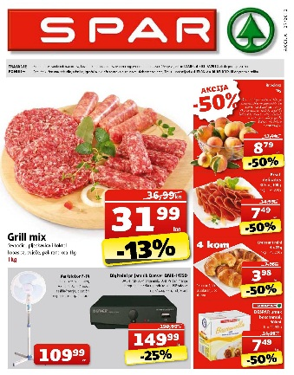
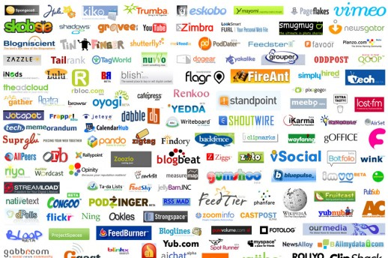
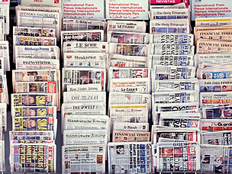
4.1. POJAM I CILJ PROMOCIJE
promotivne aktivnosti → razni oblici aktivnosti koje svojom specifičnom komunikacijom privlače pažnju potencijalnih potrošača

Slide 5
4.1. POJAM I CILJ PROMOCIJE
Promocija
primarna komunikacijska aktivnost nekog poduzeća
odvija se kroz elemente promocijskog spleta
mora biti usklađena sa svim preostalim elementima marketinškog spleta (proizvod, cijena, distribucija)
željeni rezultat promocije → kupnja

Slide 6
4.1. POJAM I CILJ PROMOCIJE
CIJENA
DISTRIBUCIJA
PROMOCIJA
PROIZVOD
oglašavanje
unapređenje prodaje
odnosi s javnošću i publicitet
internetski marketing
osobna prodaja
izravni (direktni) marketing

Slide 7
4.2. KOMUNIKACIJSKI MODEL
Komunikacija
proces razmjene informacija i ideja između pošiljatelja i primatelja kroz zajednički sustav simbola i ponašanja
elementi: pošiljatelj, primatelj, kanal, kodiranje, dekodiranje, reakcija, povratna informacija, buka u komunikacijskom kanalu

Slide 8
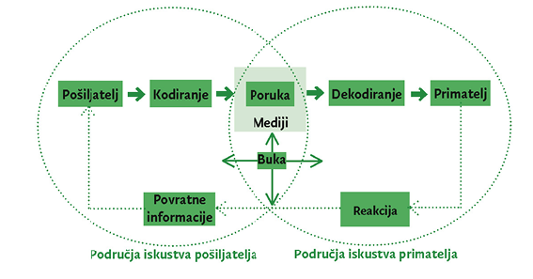
4.2. KOMUNIKACIJSKI MODEL
Komunikacijski model

Slide 9
4.2. KOMUNIKACIJSKI MODEL
poruka
pošiljatelj
primatelj
verbalna
simbolička
neverbalna
buka
kanal
komunikacije
osobni
neosobni

Slide 10
4.3. UPRAVLJANJE PROMOCIJOM
Koraci upravljanja promocijom
odrediti ciljnu publiku do koje želimo da naša poruka dopre
odrediti ciljeve promocije
kreirati poruku i izabrati kanale koji su u skladu s ciljevima promocije i s ciljnom publikom
voditi računa o proračunu potrebnom za željene promocijske aktivnosti
naknadno ocijeniti uspješnost promocije

Slide 11
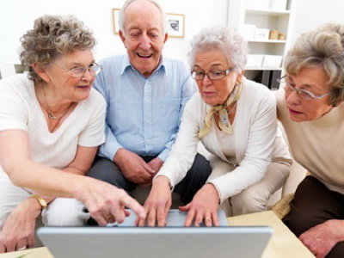
4.3. UPRAVLJANJE PROMOCIJOM
Ciljna publika
o njoj ovisi što, kako, kada i gdje ćemo reći
Možemo li istu poruku uputiti ovim ciljnim skupinama?
Komentirajte!

Slide 12
4.3. UPRAVLJANJE PROMOCIJOM
Komentirajte ciljanu publiku!

Slide 13
4.3. UPRAVLJANJE PROMOCIJOM
Ciljevi promocije
u vezi s ciljnom publikom
potaknuti namjeru za kupnju, povećati svjesnost o marki
Kreiranje poruke i izbor kanala
u skladu s prethodna dva koraka
tri problema:
što reći
kako reći
tko će reći
Proračun
ovisi o tome koje kanale koristimo
veći iznos proračuna nužno ne znači i veću uspješnost
Uspješnost
procijeniti uspješnost i napraviti eventualne korekcije

Slide 14
4.4. OGLAŠAVANJE
Svaki plaćeni oblik neosobne prezentacije i promocije ideja, proizvoda ili usluga od prepoznatljivog sponzora
cilj oglašavanja:
izazvati reakciju kod ciljnog segmenta potrošača kojima se putem oglasa prenosi određena poruka

Slide 15
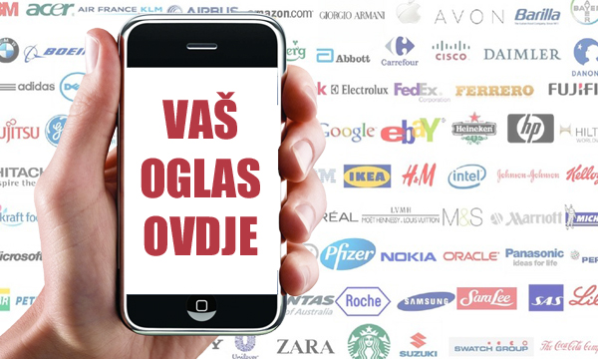
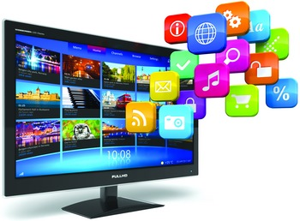
4.4. OGLAŠAVANJE
Oglašavanje
oglašavanje proizvoda
institucionalno oglašavanje

Slide 16
4.4. OGLAŠAVANJE
INFORMATIVNO (PIONIRSKO) OGLAŠAVANJE
informiranje o novom proizvodu ili o novim karakteristikama proizvoda
UVJERAVAJUĆE OGLAŠAVANJE
ako je proizvod poznat na tržištu → pojačavamo potražnju
KOMPARATIVNO OGLAŠAVANJE
uspoređivanje s konkurencijom
OGLAŠAVANJE PODSJEĆANJEM
u nekim zemljama zabranjeno
proizvodi koji već postoje → podsjećanje na njih

Slide 17
4.4. OGLAŠAVANJE
Vrsta oglašavanja?

Slide 18
4.4. OGLAŠAVANJE
najčešće korišteni element promocijskog spleta
PREDNOSTI
ponavljanje iste poruke više puta
potrošač može uspoređivati konkurentske oglase i poruke
ostavlja pozitivan dojam
NEDOSTACI
lakše se može doprijeti do zemljopisno raštrkanih potrošača uz niže troškove
neosobna komunikacija
jednosmjerna komunikacija
vrlo skupo

Slide 19
4.4. OGLAŠAVANJE
oglašavanje se odvija kroz medije
radio
televizija
internet
vanjsko oglašavanje
tiskani mediji
osim medija važno je pravilno odabrati i vehikule medija
medij – radio; vehikuli medija – Narodni radio, Radio 101, i sl.

Slide 20
4.4. OGLAŠAVANJE
USPJEŠNO OGLAŠAVANJE
POSTAVITI CILJEVE OGLAŠAVANJA
ODREDITI PRORAČUN
KREIRATI PORUKU
PRAVILNO ODABRATI MEDIJE I VEHIKULE MEDIJA

Slide 21
4.5. UNAPREĐENJE PRODAJE
dio promocijskog spleta
koristi različite oblike kratkoročnih poticaja kako bi se potrošače potaknulo na kupnju određene marke proizvoda
UNAPREĐENJE PRODAJE
Usmjereno na potrošača
Usmjereno na posrednika

Slide 22
4.5. UNAPREĐENJE PRODAJE
Unapređenje prodaje usmjereno potrošačima
odvija se neposredno od posrednika, a kontrolira ga proizvođač
najčešće korišteno uz proizvode osobne potrošnje
osnovni ciljevi koji se nastoje postići su:
generiranje probne kupnje
poticanje ponovljene kupnje
pojačanje imidža marke

Slide 23
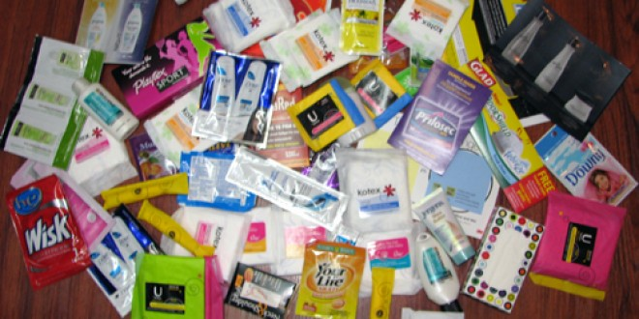
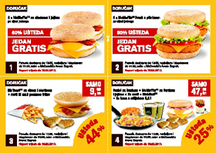
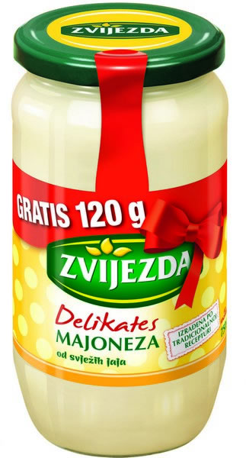
4.5. UNAPREĐENJE PRODAJE
UZORCI predstavljaju ponudu besplatnih proizvoda u manjem pakiranju koji se nudi potrošačima na probu
KUPONI predstavljaju novčanu uštedu ako se dostave (otkupe) u prodavaonici prilikom kupnje proizvoda
PREMIJE predstavljaju proizvod ili vrijednost koja se nudi potrošaču za kupnju proizvoda, prisustvovanje prezentaciji ili demonstraciji proizvoda
Kupac ostvaruje pravo na POVRAT DIJELA NOVCA od kupnje nakon što dokaže da je proizvod kupio

Slide 24
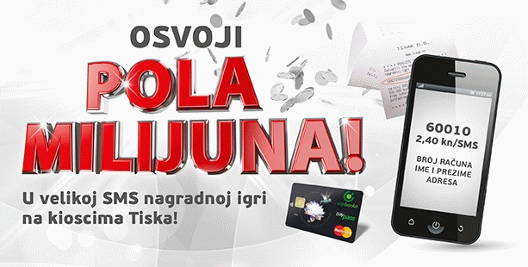
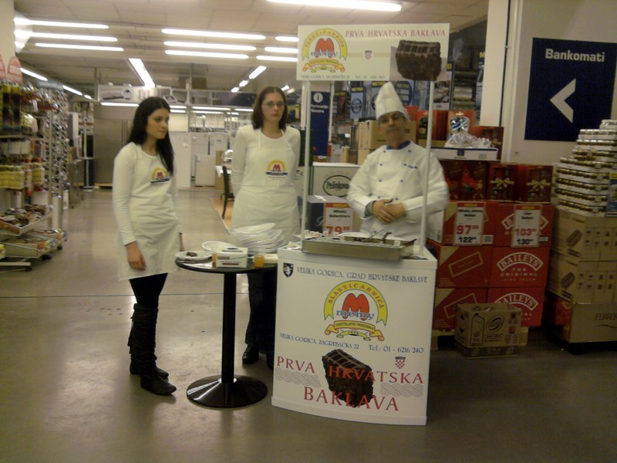
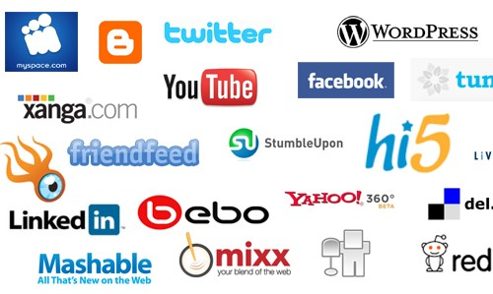
4.5. UNAPREĐENJE PRODAJE
POSEBAN PROMOTIVNI MATERIJAL predstavlja proizvode (darove) s oznakom marke proizvoda ili proizvođača koje potrošač može uporabiti
NAGRADNI NATJEČAJI I NAGRADNE IGRE
DRUŠTVENE MREŽE
DEMONSTRACIJE
SAVJETOVANJE KUPACA
DEGUSTACIJE

Slide 25
4.5. UNAPREĐENJE PRODAJE
Unapređenje prodaje usmjereno posrednicima
koristi od unapređenja prodaje imaju i proizvođači i posrednici
zajednički naziv za sve oblike unapređenja prodaje usmjerene posrednicima – trgovačka promocija
trgovačka promocija sastoji se od:
trgovački popusti
kooperativno oglašavanje i programi pomoći prodavačima
trgovačka natjecanja i poticaji
specijalna promocija
trgovački sajmovi i izložbe

Slide 26
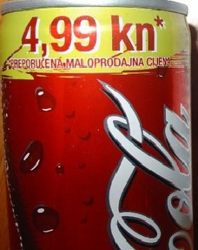
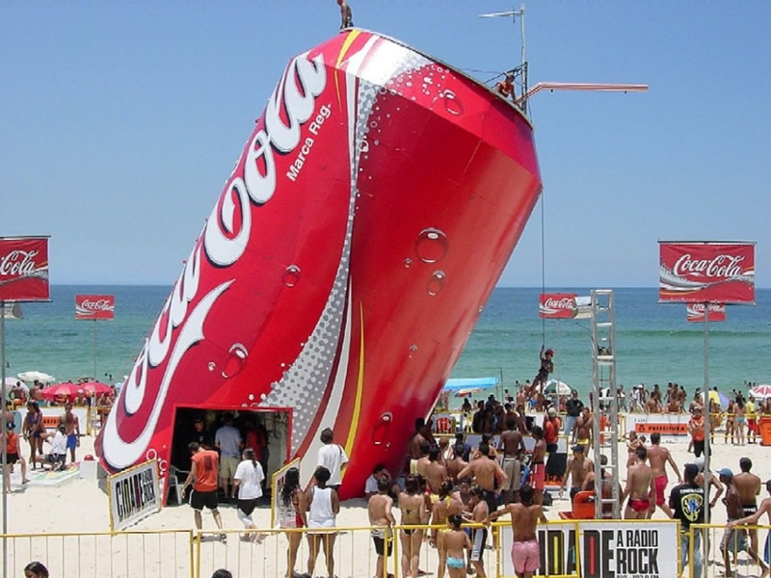
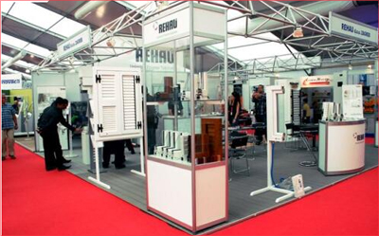
4.5. UNAPREĐENJE PRODAJE
KOOPERATIVNO OGLAŠAVANJE I PROGRAMI POMOĆI PRODAVAČIMA
- povezivanje proizvođača i posrednika i zajednička ulaganja u promocijske aktivnosti s ciljem povećanja prodaje
TRGOVAČKI POPUSTI - proizvođači nastoje povećati količinu kupljenih proizvoda od strane veletrgovaca, te potaknuti kupnju krajnjih potrošača
SPECIJALNI OBLICI – korištenje dekorativnih predmeta s ciljem privlačenja pažnje
TRGOVAČKA NATJECANJA I POTICAJI
SAJMOVI I IZLOŽBE

Slide 27
4.5. UNAPREĐENJE PRODAJE
PREDNOSTI
NEDOSTACI
poticaji imaju vrijednost i vrlo su privlačni
kratkoročni poticaji
korist odmah na licu mjesta ima i proizvođač (trgovac) – kupnja, ali i potrošač
ne služi u izgradnji dugoročnih odnosa i zadržavanju lojalnosti potrošača

Slide 28
4.6. IZRAVNI MARKETING
nazivamo ga i direktni marketing
predstavlja izravnu komunikaciju s pažljivo odabranim klijentima kako bi se postigla izravna komunikacija
služi izgradnji dugoročnih odnosa s krajnjim potrošačima i klijentima

Slide 29
4.6. IZRAVNI MARKETING
… mnogo je jeftinije zadržati postojećeg potrošača nego pronaći novog …
BAZE PODATAKA O KUPCIMA
omogućavaju prilagodbu komunikacijskog spleta
sadržavaju brojne podatke o demografskim, geografskim, psihografskim i bihevioralnim obilježjima kupaca

Slide 30
4.6. IZRAVNI MARKETING
Pisma koja sadrže ponude, obavijesti i podsjetnike na ponudu
Šalju se poštom ili elektronski
IZRAVNI MARKETING
IZRAVNA POŠTA
TELEMARKETING
TELEVIZIJSKI MARKETING S NEPOSREDNOM REAKCIJOM
KATALOŠKI MARKETING
Korištenje telefona za izravnu prodaju
Kratki TV spot (1-2 min) u kojem se predstavlja proizvod s brojem narudžbe
Specijalizirani TV kanali za kupnju od kuće
Tiskani, elektronički i video katalozi
Dostupni na internetskim stranicama, u trgovinama ili se šalju poštom

Slide 31
4.7. OSOBNA PRODAJA
element promocijskog spleta koji se odnosi na osobnu i dvosmjernu komunikaciju između prodavača i klijenta
najosobniji oblik komunikacije
PREDNOSTI
NEDOSTACI
Potrebno kvalificirano osoblje
Iznimno skupa
osobna i izravna komunikacija
prilagodba kupcu ovisno o trenutnoj reakciji
privlači pozornost
stvaranje dugoročnih odnosa

Slide 32
4.8. PROMOCIJA PUTEM INTERNETA
bez interneta danas → nezamislivo poslovanje (pa tako i promocija)
promocija putem interneta → oblik izravnog marketinga
danas su potrošači izrazito aktivni na internetu → društvene mreže, blogovi i sl. → komentarima mogu utjecati na imidž poduzeća, ali i proizvoda

Slide 33
4.8. PROMOCIJA PUTEM INTERNETA
WOM (Word Of Mouth) marketing
nezadovoljni korisnik će svoje nezadovoljstvo prenijeti prema deset ljudi, a zadovoljni samo prema pet ljudi

Slide 34
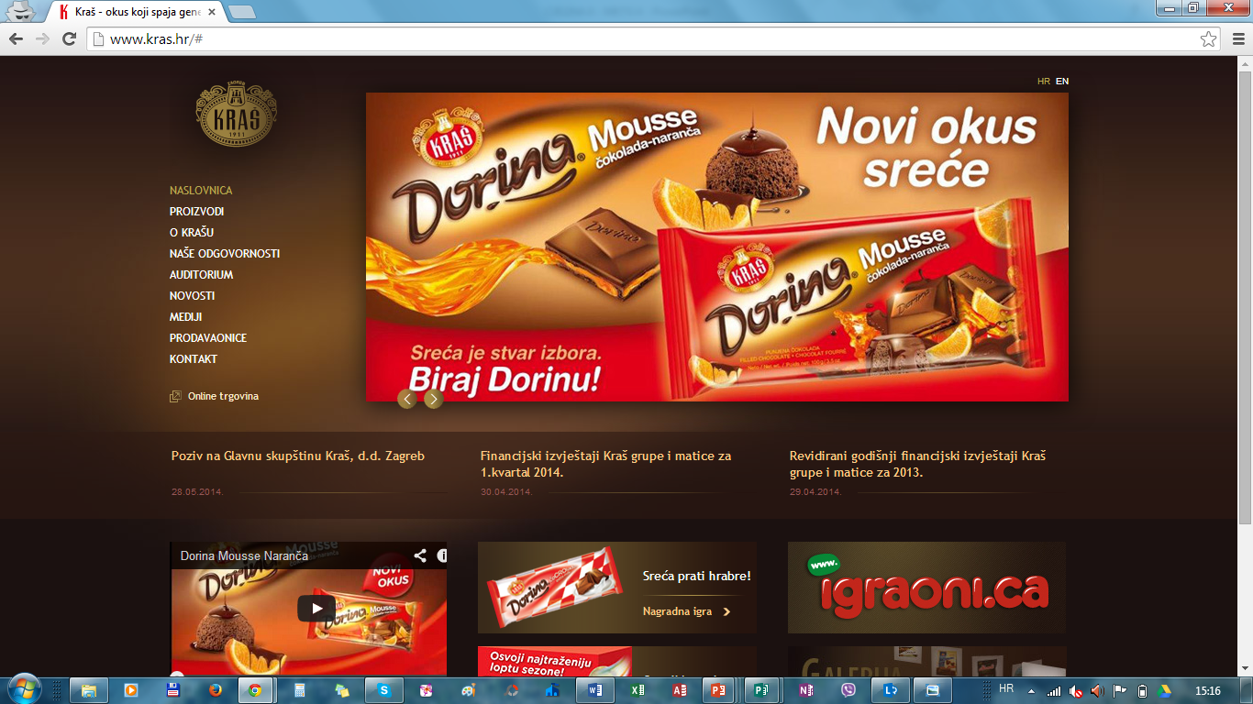
4.8. PROMOCIJA PUTEM INTERNETA
WEB STRANICE

Slide 35
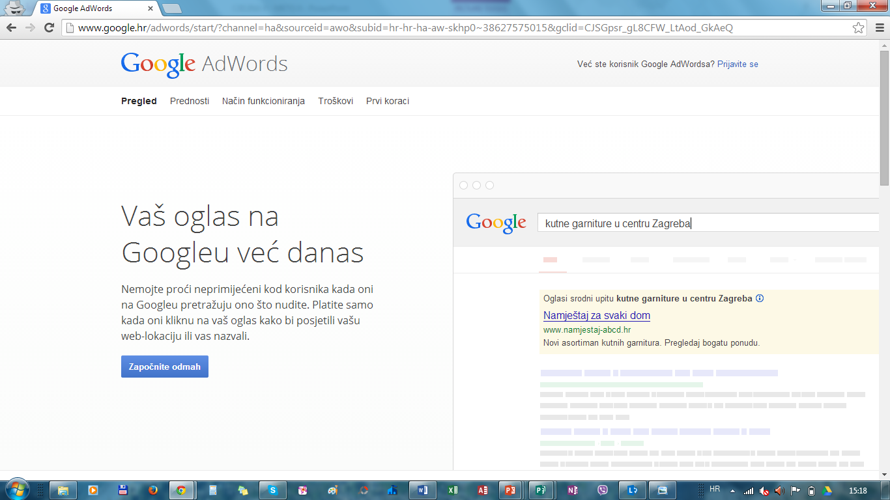
4.8. PROMOCIJA PUTEM INTERNETA
BANNERI

Slide 36
4.8. PROMOCIJA PUTEM INTERNETA
ZAKUP KLJUČNIH RIJEČI

Slide 37
4.8. PROMOCIJA PUTEM INTERNETA
DRUŠTVENE MREŽE

Slide 38
4.8. PROMOCIJA PUTEM INTERNETA

Slide 39
4.8. PROMOCIJA PUTEM INTERNETA

Slide 40
4.8. PROMOCIJA PUTEM INTERNETA
PREDNOSTI
NEDOSTACI
ne postoje kriteriji mjerenja učinkovitosti
mogućnosti izravne prodaje na internetu
mogućnost davanja vrlo opširnih informacija
mogućnost prikupljanja informacija
odlična nadopuna ostalih promocijskih aktivnosti
nužan za stvaranje i održavanje imidža
privatnost korisnika
dostupnost 24/7
zlouporaba podataka

Slide 41
4.9. ODNOSI S JAVNOŠĆU I PUBLICITET
Odnosi s javnošću ili
Stvaranje dobrih odnosa tvrtke s raznolikim javnostima, tako da se zadobije dobar publicitet, izgradi pozitivnu „sliku o korporaciji” te riješi i prekine negativne glasine, priče i događaje

Slide 42
4.9. ODNOSI S JAVNOŠĆU I PUBLICITET
Odnosi s javnošću usmjereni su stvaranju pozitivne slike
prema potrošačima
prema poslovnim klijentima
prema široj javnosti

Slide 43
4.9. ODNOSI S JAVNOŠĆU I PUBLICITET
ODNOSI S JAVNOŠĆU
PUBLICITET
ODNOSI S TISKOM ILI NOVINSKIM AGENCIJAMA
JAVNI POSLOVI
ODNOSI S INVESTITORIMA
RAZVOJ
LOBIRANJE

Slide 44
4.9. ODNOSI S JAVNOŠĆU I PUBLICITET
Publicitet je neplaćeni oblik komunikacije koji podrazumijeva oglašavanje određenih proizvoda, ideja ili organizacija
Nije pod kontrolom poduzeća
pozitivan ☺
negativan ☹

Slide 45
4.9. ODNOSI S JAVNOŠĆU I PUBLICITET
ODNOSI S TISKOM ILI NOVINSKIM AGENCIJAMA
JAVNI POSLOVI
LOBIRANJE
ODNOSI S INVESTITORIMA
RAZVOJ
sva priopćenja koja se šalju vezano uz proizvode, usluge, događanja i slično da bi se zainteresirali novinari i dobio medijski prostor
cilj je održavanje lokalnih, nacionalnih i međunarodnih odnosa
izgradnja odnosa sa zakonodavcima i izvršnom vlašću kako bi odluke na tim razinama bile dugoročno dobre za poslovanje poduzeća
održavanje dugoročnih odnosa s dioničarima i partnerima iz financijskog svijeta
usmjerenost prema donatorima i članovima neprofitnih organizacija radi skupljanja donacija i pridobivanja volontera za povremeni rad

Slide 46
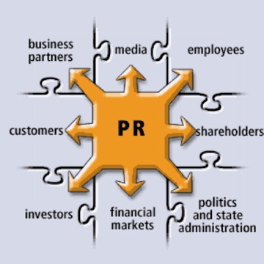
4.9. ODNOSI S JAVNOŠĆU I PUBLICITET
Važnost:
informiranje
održavanje imidža

Slide 47
4.9. ODNOSI S JAVNOŠĆU I PUBLICITET
DOGAĐAJI / ISKUSTVA
sponzorstva su vrlo česti način promocije (sportski, kulturni, zabavni događaji)
važno je dobro odabrati događaj – voditi računa o ciljnoj publici

Slide 48
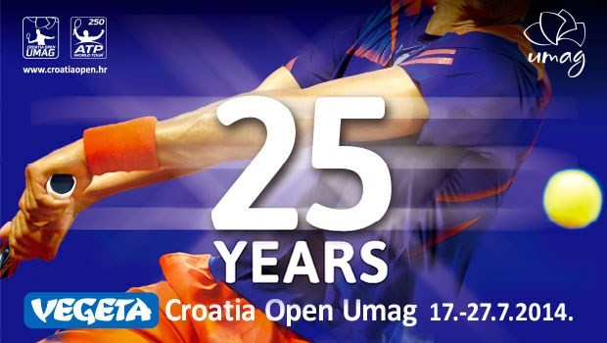
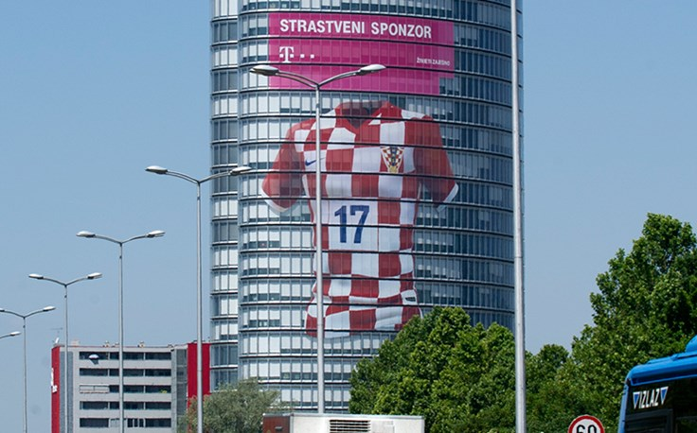
4.9. ODNOSI S JAVNOŠĆU I PUBLICITET

Slide 49
4.10. INTEGRIRANA MARKETINŠKA KOMUNIKACIJA
IMK je koncepcija u kojoj poduzeće pažljivo integrira i koordinira svoje mnogobrojne komunikacijske kanale kako bi isporučilo jasnu, dosljednu i primamljivu poruku o organizaciji i svojim proizvodima
korištenje svih elementa promocijskog spleta
ključno → komunikacijska poruka

Slide 50
4.10. INTEGRIRANA MARKETINŠKA KOMUNIKACIJA
Cilj:
jačanje marke, pozicioniranje i izgradnja jedinstvenog identiteta poduzeća

